Slide 1
Hecken in der Landschaft planen – pflegen – verbinden am Beispiel von Franz & Leopoldine Binder (Biobauerfamilie in Untermallebarn) und Alfred Grand (Biobauer in Absdorf AT)
Dipl.-Ing. Dr. Erwin Szlezak mit Fotos von Franz Binder (Biobauer in Untermallebarn AT)

Slide 2
Hecken planen , pflegen und verbinden 1.Motivationsbroschüre von Land schafft Wasser 2.Handbuch von Land schafft Wasser 3.Videos zu Biodiversität durch Heckenpflanzungen Pflege von Hecken Biotopverbund durch Heckenpflanzung 4.Fachartikel in Perspektiven mit jeweils 70.000 Auflage

Slide 3
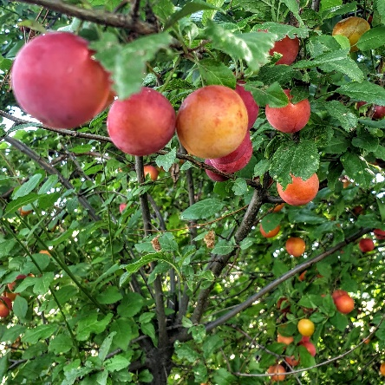
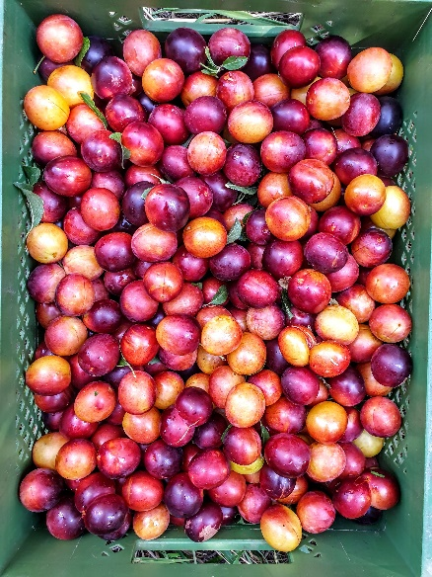
Video in DE, CZ und EN Biodiversität durch Heckenpflanzungen am Beispiel von Franz & Leopoldine Binder (Untermallebarn) und Alfred Grand in Absdorf in NÖ (AT
)
http://www.unserboden.at/1282-0-SYMBIO+Filme.htm?&goback=1307

Slide 4
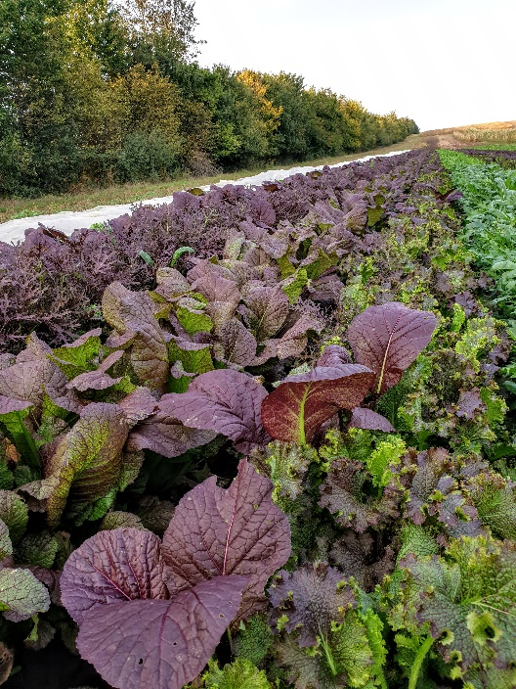
Sinnvoll nützen & sorgsam schützen
Naturschutz durch Landwirtschaft
Im Sinne von bebauen & bewahren
(Genesis 2:15)

Slide 5
Video in DE, CZ und EN Pflege von Hecken
am Beispiel von Franz & Leopoldine Binder Untermallebarn) und Alfred Grand in Absdorf in NÖ (AT )
http://www.unserboden.at/1282-0-SYMBIO+Filme.htm?&goback=1307

Slide 6
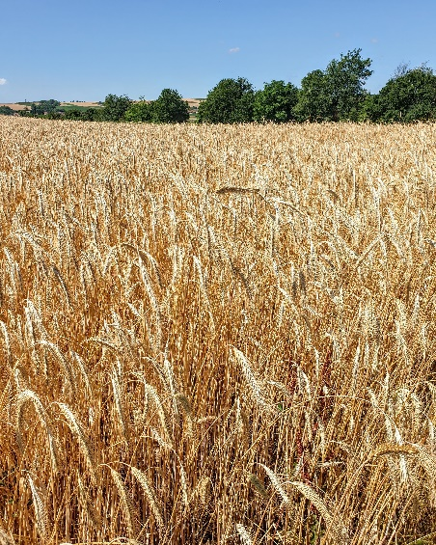
Video in DE,CZ und EN
Biotopverbund durch Heckenpflanzungen
http://www.unserboden.at/1282-0-SYMBIO+Filme.htm?&goback=1307

Slide 7
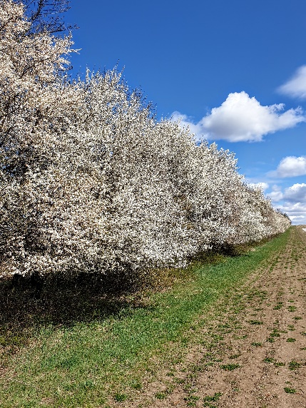
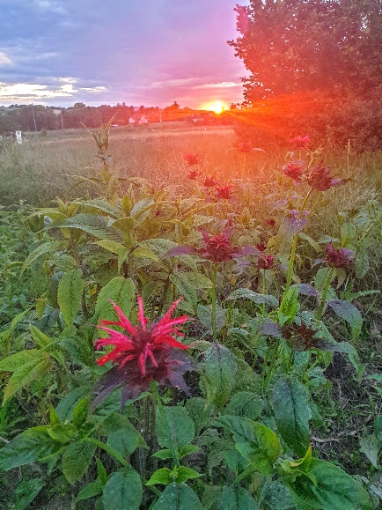
Artikel in Perspektiven:
Nachhaltiges Wirtschaften
http://www.unserboden.at/files/perspektiven-dreiklang.pdf
Heckenlandschaft: http://www.unserboden.at/files/heckenlandschaft.pdf

Slide 8
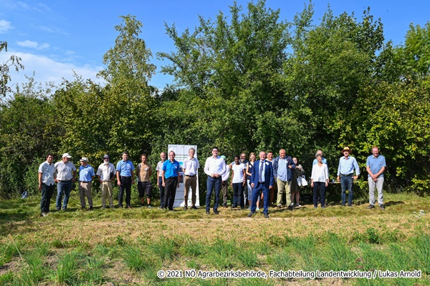
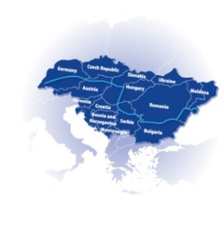
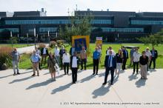
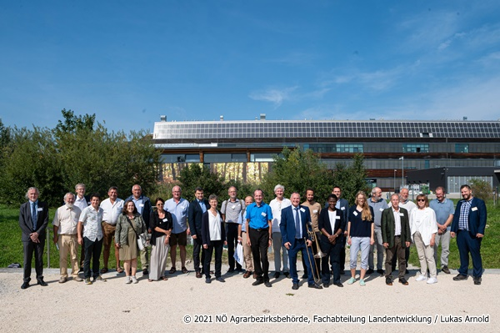

Slide 9
Our Soil in the Danube Region

Slide 10
PA 6 SONDAR Soil Strategy Network in the Danube Region
PA 6, 7, 8, 9 SOPRO Soziale Produktion für die Umwelt
PA 6, 7, 8, 9 SONDAR+ Sustainable Strategy Network in the Danube Region
PA 9 BeFoRe Beteiligungsprozesse mit Fokus Globale Verantwortung

Slide 11
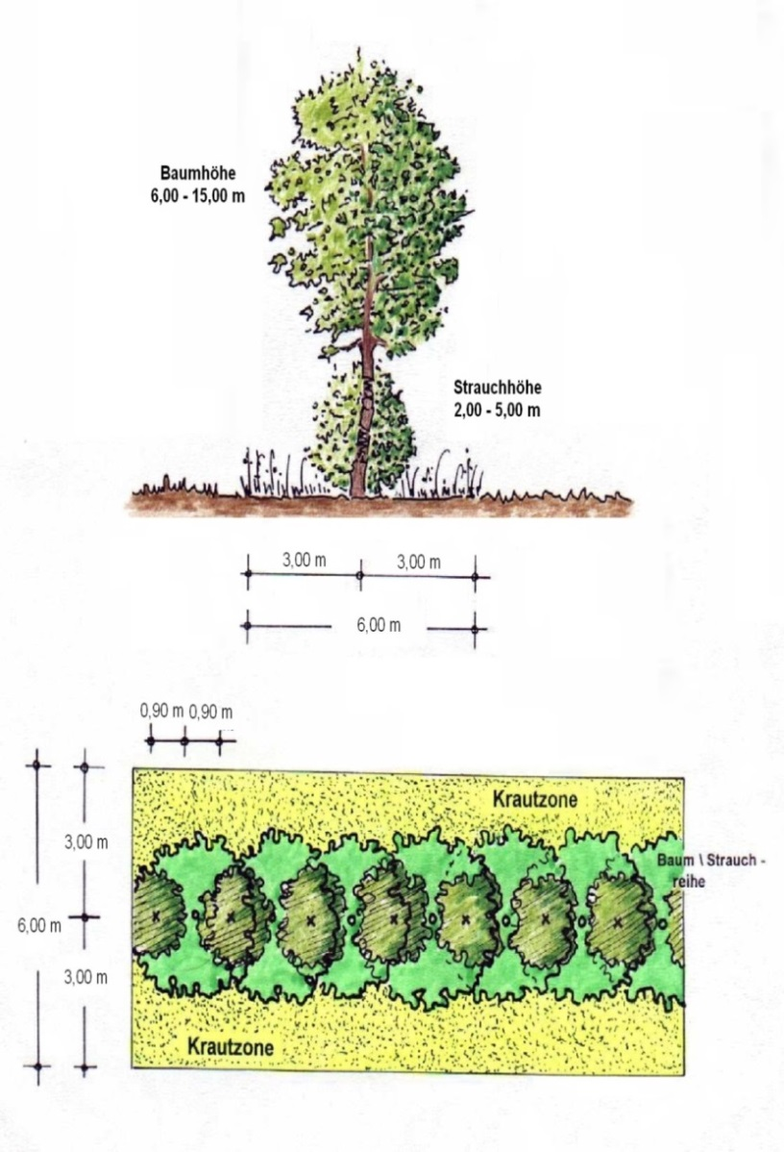
Soil Protection Hedges in Lower Austria
New Plantings
about 20 hectares per year
about 80% of new installations
about 20% re-greening of old facilities
Wood Maintenance, Management Measures
about 900 greeneries/plantings
on 150 hectares (3 operations per year)
in 120 cadastral municipalities
Total Stock (since 1958)
about 3.000 hectares
Plant Requirement per year
20.000 trees (on average)
80.000 shrubs (on average)
mainly produced in our own tree nursery
from regional seeds, harvested in Lower Austria

Slide 12
EUSDR Action Plan
EUSDR Action Plan, Action 7 “Enhance and/or maintain soil-related ecosystem services”, Task Force SONDAR – Lead: NOEABB
Develop soil maps for the Danube region
Create soil information for the public
Establish, develop and widen the network SONDAR
Build a network of shelterbelts for soil protection against soil erosion

Slide 13
WORK PROGRAM 2022 - Soil Health & Food
Interreges-Project AT-CZ ”Climate Green” Adaptation to climate change by means of Green Infrastructure (Lead: RU3/AT; partner: NOEABB)
Interreg-Project AT-CZ “SYM:Bio Network of drought-adapted and biodiversity-promoting cultivation in urban and rural areas,
Videos : Biodiversity through Hedge planting Hedge Maintenance Biotope Network through Hedges
http://www.unserboden.at/898-0-Projekte.htm
Interreg-Project AT-HU “AgriNatur” Biodiversity through anthropogenic use of nature reserves
https://www.bioforschung.at/projects/agrinatur-at-hu-biodiversitaet-durch-anthropogene-nutzung-fuer-naturschutzgebiete/
LUCASSA (LUCAS SOIL Austria) Analysis of soil samples according to standardized methods (Lead Partner: AGES)
ACRP EroWIN (AT,BE,SK) Wind erosion in the Pannonia Region: A major threat to arable soils under current and future climate conditions

Slide 14
Integrated Land use Systems for multifunctional Landscapes Best Practice for Soil Deal for Europe
TUESDAY, SEPTEMBER 27TH & WEDNESDAY, SEPTEMBER 28TH, 2022 UFT / BOKU TULLN, KONRAD LORENZSTRASSE 24, 3430 TULLN AN DER DONAU / ÖSTERREICH FRANZ BINDER / 2011 UNTERMALLEBARN
GRAND FARM / 3462 ABSDORF – http://www.unserboden.at/files/20220829_dlt_22_invitation_draft_-_en.pdf

Slide 15
Soil and Sustainable Operations Network (SONDAR) - EUSDR PA6 Biodiversity, Landscape, Quality of Air and Soil Taskforce
NÖ Agrarbezirksbehörde/Fachabteilung Landentwicklung
Landhausplatz 1, 3109 St. Pölten erwin.szlezak@noel.gv.at
www.unserboden.at / www.sondar.eu / www.soilart.eu / www.sozialproduziert.at

